Slide 1
iOS

Slide 2
什么是iOS？
iOS是一款由苹果公司开发的操作系统（OS是Operating System的简称），就像平时在电脑上用的Windows 7、Windows 10，都是操作系统
那什么是操作系统呢？操作系统其实是一种软件，是直接运行在硬件(电脑、手机等)上的最基本的系统软件，任何其他软件都必须在操作系统的支持下才能运行
iOS与Win10等操作系统的差异
Win7、Win10是PC操作系统，也就是运行在电脑上的操作系统
iOS是手持设备操作系统，也就是运行在手机或移动设备上的操作系统。目前搭载这款操作系统的设备有：iPhone、iPad、iPad Pro、iPad mini（iPadOS）、iPod touch、Apple TV、Apple Watch（watchOS）
在iPad等设备出现之前，当时只有iPhone搭载了这款操作系统，称为“iPhone OS”，后来iPad等设备也搭载了这款操作系统，改名为“iOS”，目前iOS已有许多分支，如iPadOS、watchOS等

Slide 3
什么是iOS开发？
已知：iOS是iPhone、iPad等手持设备的操作系统
iOS开发就是开发运行在搭载iOS系统上的应用或者游戏软件，也就是可以开发一些运行在iPhone上的软件，比如手机QQ、微博或者游戏。说白了，就是开发手机软件。当然，也包括iPad版的软件和Apple Watch的软件
自2010年iPhone4的出现，国内掀起一股iOS开发浪潮。但由于开发门槛教高等因素，开发者并不多
从事iOS开发的人员，可以称之为“iOS软件攻城狮”或“iOS程序猿”
iOS开发可以归类到“移动开发”（手机开发）领域
目前PC网站开发（前端），iOS和Android原生开发，小程序开发统称为大前端

Slide 4
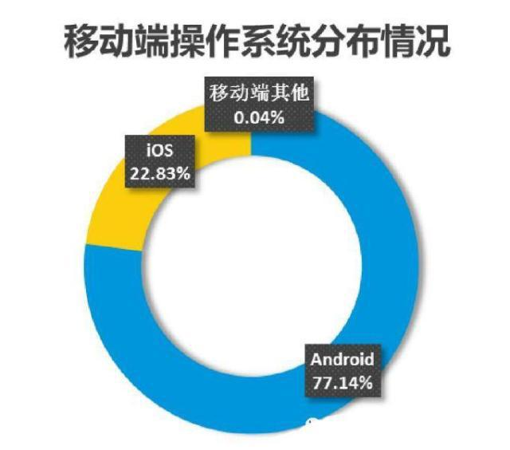
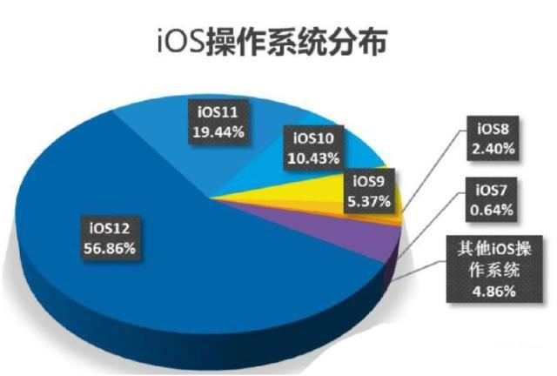
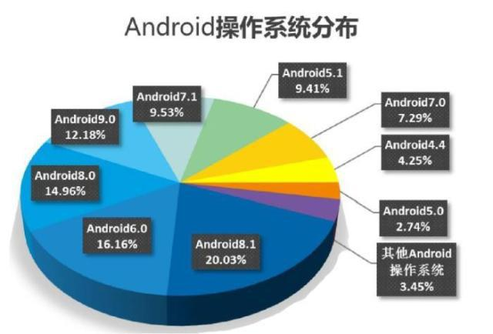
主流手机操作系统
在以前手机上的操作系统主要有：Palm OS（PDA）、Symbian（塞班）、Android（安卓）、iOS、Black Berry（黑莓）OS、Windows Phone
但是现在，已经商用的主流操作系统仅剩iOS和Android
华为鸿蒙虽已开源，但是市场占有率较小。Google即将面世的新系统Fuchsia正在内部测试（灯笼海棠）

Slide 5
iOS与Android的比较
 | iOS | android
系统架构 | 基于UNIX | 基于Linux的虚拟机
系统安全性 | 安全、稳定 | 安全性略低
开发难易度 | 强大的SDK | SDK也不差
是否开源 | 不开源 | 开源
设备的种类 | iPhone\iPad等 | 数不清的设备类型
背后的BOSS | Apple | Google
应用商店 | AppStore（08年上线） | GooglePlay

Slide 6
iOS设备发展历史
2007年1月9日，第一代iPhone 2G发布；
2008年6月10日，第二代iPhone 3G发布；
2009年6月9日，第三代iPhone 3GS发布；
2010年6月8日，第四代iPhone 4发布；
2011年10月4日，第五代iPhone 4S发布；
2012年9月13日，第六代iPhone 5发布；
2013年9月10日，第七代iPhone 5C及iPhone 5S发布；
2014年9月10日，第八代iPhone 6及iPhone 6 Plus发布；
2015年9月10日，第九代iPhone 6S及iPhone 6S Plus发布；
2016年3月21日，第九代iPhone SE发布；
2016年9月8日，第十代iPhone 7及iPhone 7 Plus发布；
2017年9月13日，第十一代iPhone 8，iPhone 8 Plus，iPhone X发布；
2018年9月13日，第十二代iPhone XS，iPhone XS Max，iPhone XR发布；
2019年9月11日，第十三代iPhone 11，iPhone 11 Pro，iPhone 11 Pro Max发布；
2020年4月15日，第十三代iPhone SE 2发布。

Slide 7
学习iOS的开发准备
英文水平：看懂26个英文字母
计算机专业：不要求计算机专业，但得有脑子
学习态度：积极思考、积极动手、能吃苦、有兴趣
编程语言： Objective-C、Swift、C语言、C++（可选）、
开发工具：Xcode
电脑系统：Mac OS X
真机设备：iPhone、iPad等（可选）
iOS证书：调试证书（可选）、发布证书（可选）

Slide 8
开发门槛
相比于Android，iOS的开发成本要略高
Android开发
  操作系统：Windows，MacOS
  开发语言：Java，Kotlin（官方语言）
  测试设备：安卓真机、安卓模拟器（可以自己安装，Windows和MacOS下均可）
  打包发布：Windows和MacOS下均可，相对简单，国内应用商店上架即可
iOS开发
  操作系统：MacOS
  开发语言：Objective-C，Swift
  测试设备：iPhone等、iOS模拟器（目前仅支持MacOS）
  打包发布：需要付费的开发者账号，生成证书，通过专用工具与开发者网站进行打包发布，审核流程极其严格，但是也保证了App的高质量

Slide 9
开发门槛
所以iOS开发需要Mac电脑（MacBookPro，iMac等），真机调试需要iPhone，如果是大公司，会给你提供目前iOS系统支持的所有机型。
那么问题来了，有的同学会问，我装个虚拟机安装MacOS或是安装黑苹果可以吗？
  可以，但是会出现问题
  可能没有网络。开发时有些特定场景是必须需要网络连接的
  虚拟机里的MacOS会卡顿，而且开发体验非常不好。
  会出现一些不可控的问题。
  但是以上问题，你的电脑配置足够高，是没有问题的。

Slide 10
Objective-C简介
Objective-C是一种面向对象的计算机语言,Brad J Cox 1980s 设计了Objective-C,该语言是基于SmallTalk-80。1988 NeXT 发布了Objective-C,它的开发环境和类库叫“NEXTSTEP”, 1994年NeXT与Sun发布了标准的NEXTSTEP系统,取 名“OPENSTEP”,软件自由基金会OPENSTEP版本叫GNUStep。
1996 苹果公司开始支持NeXT,把NEXTSTEP/OPENSTEP用于 Mac OS X操作系统开发,它的版本和开发环境叫Cocoa,使用 Objective-C作为基础语言,开发工具Xcode和Interface Builder。 2007 苹果公司推出Objective-C 2.0,Objective-C是Mac OS X和 iOS开发的基础语言。

Slide 11
Objective-C简介
OC不是一门全新的语言
C语言的基础上增加了一层面向对象语法
OC完全兼容C语言语言
可以在OC代码中混入C语言代码，甚至是C++代码
可以使用OC开发Mac OS X平台和iOS平台的应用程序

Slide 12
Swift简介
Swift 是苹果推出的编程语言，专门针对 macOS和 iOS 的应用开发。Swift 在各个方面优于 Objective-C，也不会有那么多复杂的符号和表达式。同时，Swift 更加快速、便利、高效、安全。除此之外，新的 Swift 语言依旧会与 Objective-C 相兼容。
它采用了Objective-C的命名参数以及动态对象模型，可以无缝对接到现有的Cocoa框架，并且可以兼容Objective-C代码。在此基础之上，Swift还有许多新特性并且支持过程式编程和面向对象编程。
2015年12月4日，苹果公司宣布其Swift编程语言开放源代码。长600多页的《The Swift Programming Language 》可以在线免费下载。

Slide 13
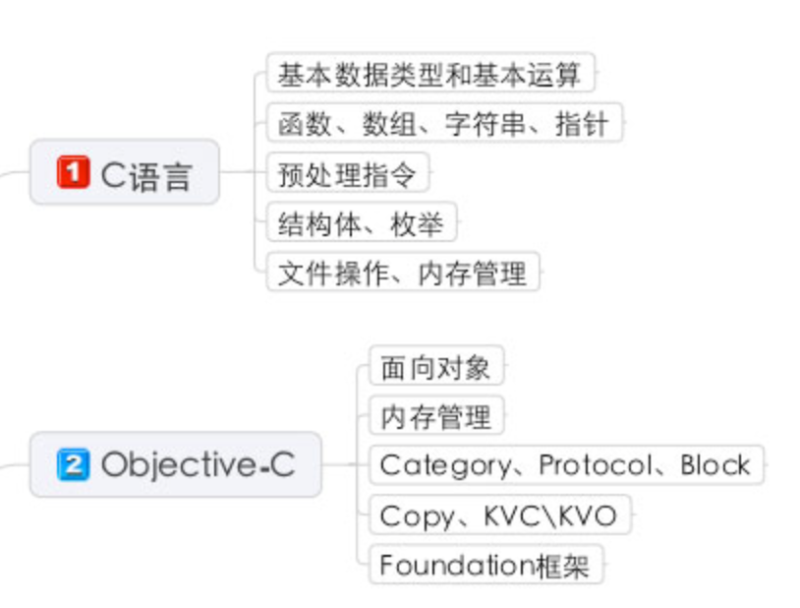
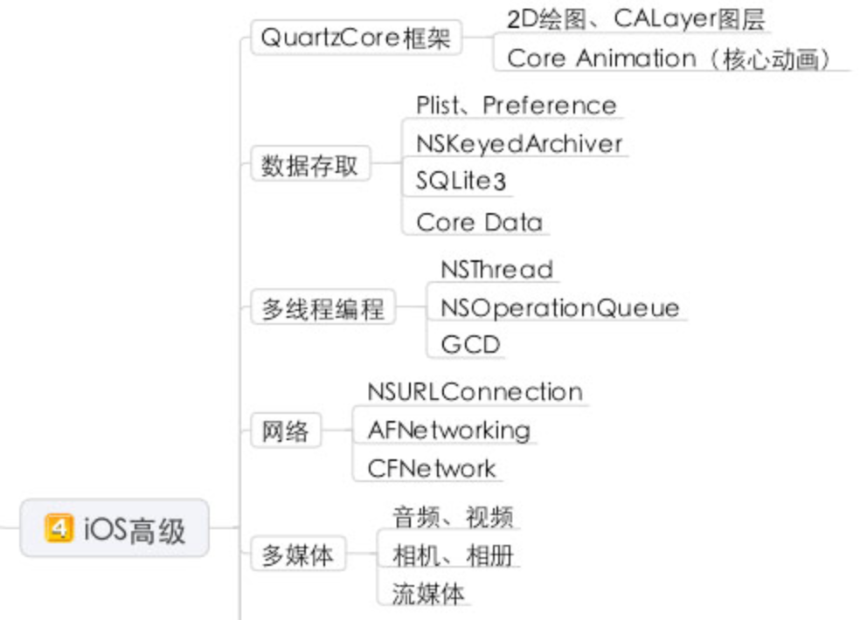
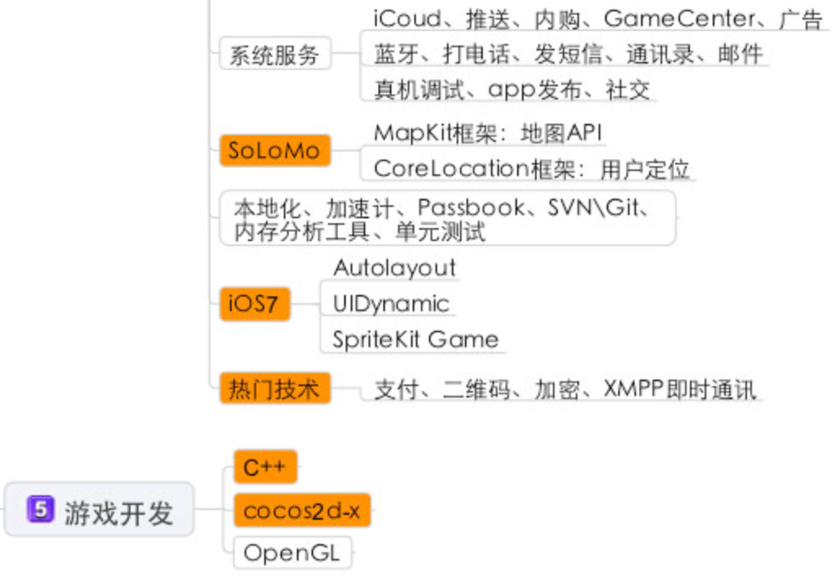
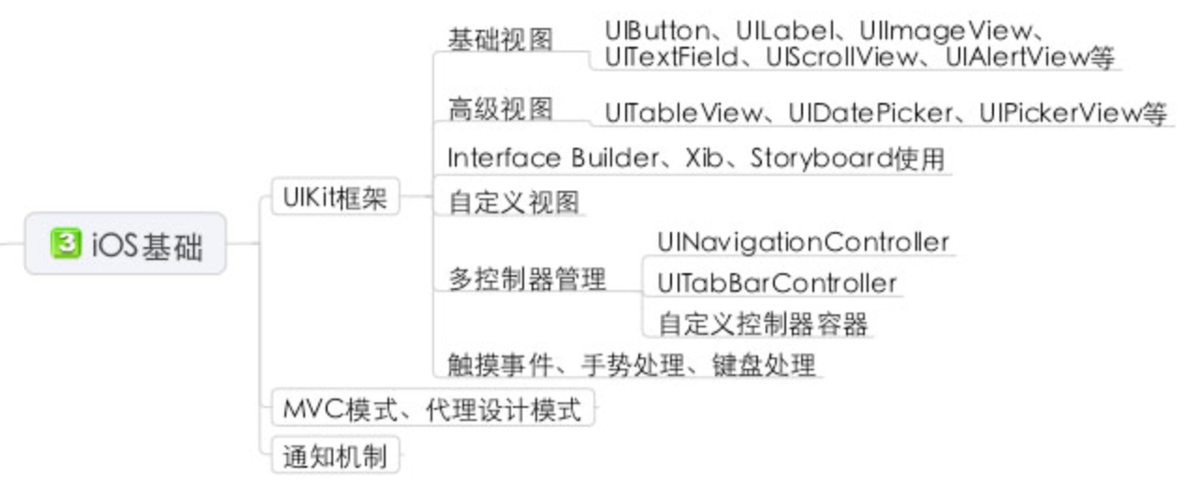
iOS开发学习路线

Slide 14

iOS开发步骤简述
技术点
开发步骤
UI（User Interface）
搭建基本的软件界面
网络请求、JSON
获得网络数据
Model、UITableView
显示数据到软件界面

Slide 15
UI界面的组成-对象
文本对象
UILabel对象
图片对象
UIImageView对象
按钮对象
UIButton对象

Slide 16
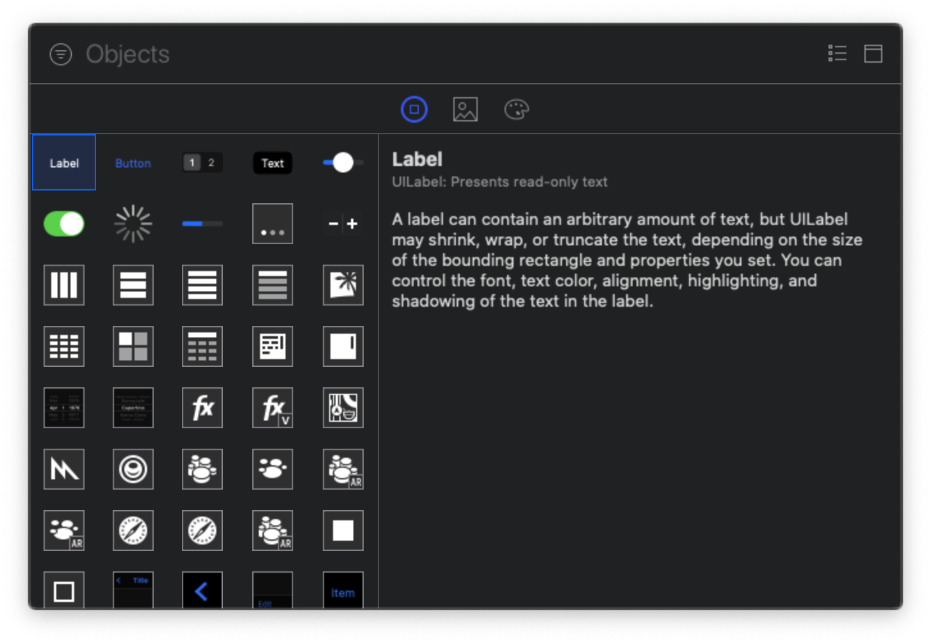
UIKit框架
除了UILabel、UIButton、UIImageView以外，还有其他UI元素么？
苹果给开发者提供了一个非常强大的UIKit框架
UIKit框架中包含了丰富多彩的各种UI元素

Slide 17
Swift playground

